Slide 1
CORSO DI DIRITTO CANONICO ii
Scuola Teologica Diocesana 2018-2019

Slide 2
Breve Premessa del Corso
Il Corso di diritto Canonico si articolerà in 8 lezioni, ciascuna di 1 ora e 30 minuti secondo l’orario fissato dalla Scuola teologica. Lo scopo del Corso sarà quello di offrire ai partecipanti una visione semplice e chiara sugli argomenti che verranno trattati sotto il profilo teologico-pastorale, ma soprattutto giuridico. Indispensabile a tal fine la consultazione e la lettura del Codice indicato. Si potranno così affinare le conoscenze sul divenire storico del diritto della Chiesa con particolare riguardo alla funzione di insegnare e al settenario. La sintesi globale permetterà di far emergere quali siano i diritti dei fedeli a ricevere dai pastori i doni salvifici, affidati da Cristo alla Chiesa per la crescita di tutto il popolo di Dio. L’obiettivo sarà anche quello di maturare la presa di consapevolezza del filo conduttore che unifica tutta l’attività salvifica della Chiesa sia nell’amministrazione dei sacramenti che nell’esercizio della potestà coattiva e nell’amministrazione della giustizia qualora i vari casi ricorrano.

Slide 3
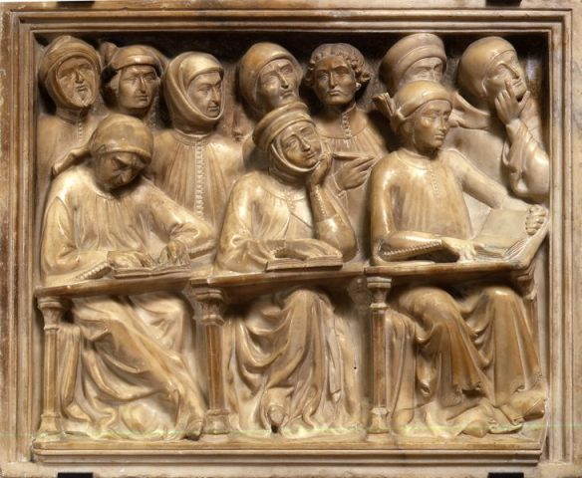
L’intuizione di fondo sarà quella di comprendere come il Diritto della Chiesa sia utilmente informato (cfr. OT 16,4) e perciò spiegabile, a partire da 3 elementi primordiali della Costituzione ecclesiale: Parola, sacramento e Carisma.

Slide 4
STRUTTURA
Il Corso si articolerà in 3 sezioni e seguirà il seguente ordine di trattazione:
a) il munus docendi della Chiesa nei suoi aspetti giuridico-teologici;
b) i sacramenti nel diritto canonico;
c) il matrimonio nel diritto della Chiesa.

Slide 5
Il MUNUS DOCENDI
Presentazione del libro III del Codice di Diritto Canonico partendo dalla considerazione della parola di Dio come bene giuridico nella Chiesa;
da un approccio esegetico ai canoni si passerà a una trattazione tesa a mettere in luce i principali rapporti giuridici che riguardano la parola divina:;
esame delle principali questioni giuridiche che la Chiesa affronta in questo campo.

Slide 6
I SACRAMENTI NEL DIRITTO CANONICO
presentazione del libro IV del Codice di diritto canonico sul binomio Parola e Sacramento: le radici del diritto sacramentale e le dimensioni giuridiche dell’economia sacramentali con particolare riguardo alle relazioni giuridiche nell’amministrazione dei sacramenti;
presa in rassegna i sacramenti attraverso un approfondimento canonistico ad esclusione del matrimonio a cui sarà dedicata una parte specifica: i sacramenti dell’iniziazione cristiana, l’ordine sacro e sacramenti di guarigione.
Disamina della normativa sugli atti di culto diversi dai sacramenti (i sacramentali, liturgia delle ore, indulgenze, pietà popolare…) e sui luoghi ( uso, tipi e profanazione) e tempi sacri (norme generali, giorni di festa e giorni di penitenza)

Slide 7
Il MATRIMONIO NEL DIRITTO DELLA CHIESA
Inquadramento storico-giuridico dell’istituto e sviluppo della dottrina cristiana sul matrimonio;
i principi generali del matrimonio e le proprietà essenziali;
analisi storica e di merito sui vari aspetti del matrimonio;
riforma del processo per le nullità matrimoniali;
esame e confronto in merito a due argomenti: “il discernimento nell’ammissione alle nozze soprattutto in riferimento alle questioni della fede, dell’amore e dell’indissolubilità” e “il diritto canonico e le situazioni cosiddette irregolari dal punto di vista matrimoniale”.

Slide 8
Indicazioni Metodologiche
n. 8 lezioni frontali con supporti informatici e possibilità di laboratori in aula;
esposizione esegetica dei canoni;
approfondimento dei principi ricorrendo anche ad esempi concreti;
una sezione con domande di ripasso con breve sintesi al termine di ogni parte di trattazione o lezione.

Slide 9
calendario delle lezioni e titolo
Incontro n.1: 4 Ottobre Lezione Introduttiva e Munus Docendi
Incontro n. 2: 11 Ottobre Il concetto di Sacramento nel diritto canonico; sacramenti e norme generali – Eucarestia e Battesimo.
Incontro n. 3: 18 Ottobre Confermazione, penitenza, unzione degli Infermi e Ordine Sacro. Gli altri atti del culto divino; i luoghi e tempi sacri.
Incontro n. 4: 25 Ottobre Il matrimonio: la dottrina cattolica alla luce del Concilio Vaticano II; la giurisdizione della Chiesa sul matrimonio; i principi generali e gli impedimenti matrimoniali.
Incontro n. 5: 8 Novembre Il consenso matrimoniale e la forma di celebrazione del matrimonio
Incontro n. 6: 15 Novembre Effetti del matrimonio, separazione tra coniugi e convalidazione; scioglimento del vincolo coniugale. I matrimoni misti. Cenni sul processo canonico.
Incontro n. 7: 22 Novembre Le procedure matrimoniali e le recenti riforme: le cause per la dichiarazione di nullità; svolgimento del processo nelle cause di nullità del matrimonio; alcune peculiarità. Il brevior (luci ed ombre).
Incontro n. 8: 29 Novembre Laboratorio in Aula con contributi da leggere in gruppo ed esporre seguendo le indicazioni iniziali.
Incontro n. 9 : 6 Dicembre Colloquio finale

Slide 10
MATERIALE E LETTURE CONSIGLIATE

Slide 11
MATERIALE
J. I. ARRIETA, Il Codice di diritto Canonico commentato e leggi complementari, Ed. Coletti a San Pietro 2015;
Il materiale (cartaceo e non) fornito durante le lezioni.

Slide 12
BIBLIOGRAFIA
-AA.VV, Il diritto del ministero della Chiesa, volume III, Lateran University Press Roma 1992 (pagg. 11-164; 303- 315 e 317-345);
-AA.VV, I sacramenti della Chiesa, EDB 1989. Particolarmente ampi ed interessanti i contributi dedicati alla Eucaristia (J.MANZANARES) e alla Penitenza (DE PAOLIS).
-E. Baura, Parte generale di diritto Canonico, Edusc 2013.
-A. D’Auria, Il matrimonio nel Diritto della Chiesa, Lateran University Press.
-P. Bianchi, Quando il matrimonio è nullo? guida ai motivi di nullità matrimoniale per pastori, consulenti, fedeli, Ed. Ancora 2007.
-E. Corecco - L. Gerosa, Il diritto della Chiesa, Ed. Jaka Book, Milano 1995 (pag. 99-203)
-G. Feliciani, Le basi del diritto canonico, Ed. Il Mulino, 2011.
-G. Feliciani, Il Popolo di Dio, Ed. Il Mulino, 2003.
-B. F. Pighin, Diritto Sacramentale Canonico, Ed. Marcianum 2016.
-E. Zanetti, Porte aperte, Ed. Ancora 2016, (accompagnare, discernere, integrare vissuti di separazione, divorzio o nuova unione alla luce dell’Amoris Laetitia).

Slide 13
Altre indicazioni
1) durante il corso verranno segnalate alcune tra le più importanti pubblicazioni di riferimento;
2) colloquio finale.

Slide 14
«Lo studio ed in generale la ricerca della verità e della bellezza sono una sfera delle attività nella quale ci è consentito di rimanere bambini per tutta la vita »
(Albert Einstein)

